Slide 1
CHÀO MỪNG CÁC EM
ĐẾN VỚI BÀI HỌC HÔM NAY!

Slide 2

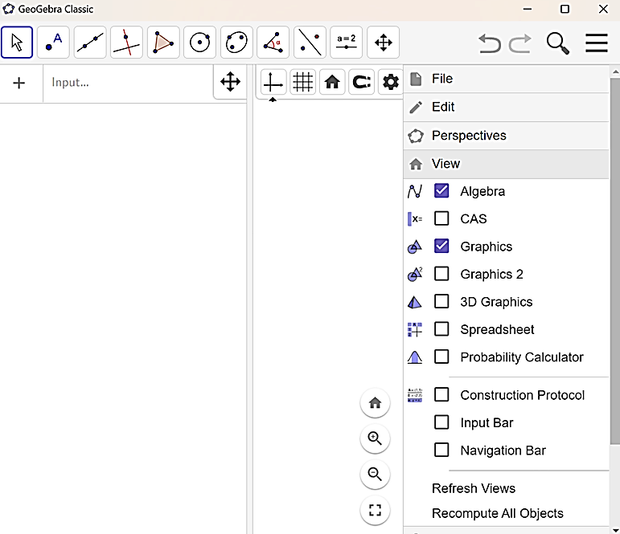
KHỞI ĐỘNG
Quan sát hình ảnh về phần mềm Geogebra
GeoGebra là một ứng dụng toán học miễn phí, được nhiều người trên thế giới sử dụng. Ứng dụng giúp người học về hình học, giải tích trở nên dễ dàng hơn. Ứng dụng cho phép bạn nhập các phương trình, toạ độ của bài toán và GeoGebra sẽ vẽ sơ đồ theo đề bài.

Slide 3
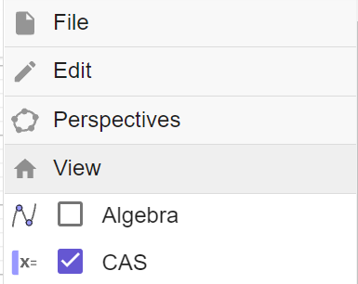

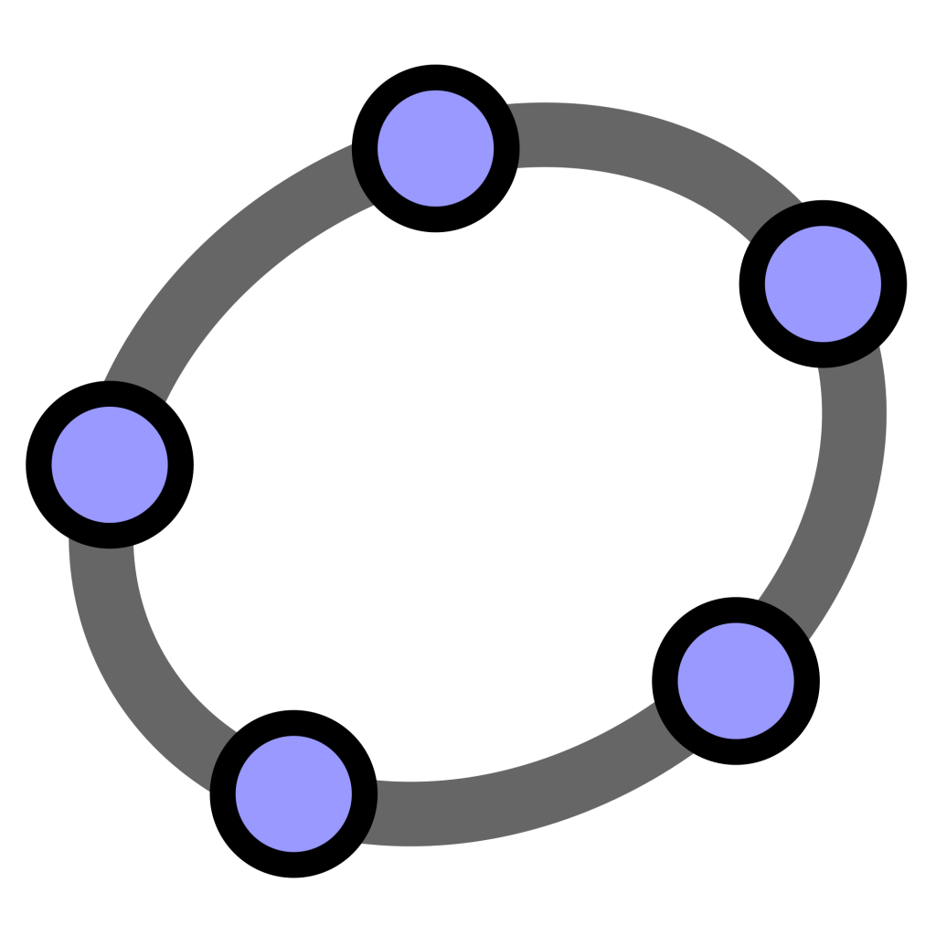
KHỞI ĐỘNG
Mở phần mêm Geogebra để thực hiện tính toán các phép tính trên đa thức.
Khởi động phần mềm Geogrbra
Chọn View
Complex Adaptive System (CAS) để thực hiện tính toán các phép tính trên đa thức.

Slide 4

HOẠT ĐỘNG THỰC HÀNH TRẢI NGHIỆM
THỰC HIỆN TÍNH TOÁN TRÊN ĐA THỨC VỚI
PHẦN MỀM GEOGRBRA

Slide 5


NỘI DUNG BÀI HỌC
01
02
03
04
Khai triển các biểu thức có chứa tích hoặc lũy thừa
Phân tích đa thức thành nhân tử
Chia đa thức
Cộng, trừ, nhân
đa thức

Slide 6
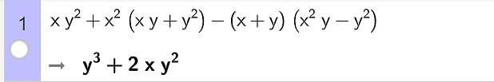



1. Cộng, trừ, nhân đa thức
Nhập biểu thức trên dòng lệnh của cửa sổ CAS, kết quả sẽ được hiển thị ngay bên dưới
Lưu ý:
Trên cửa sổ CAS, chọn chế độ tính toán chính xác bằng cách chọn nút

Slide 7

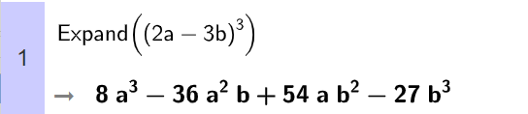


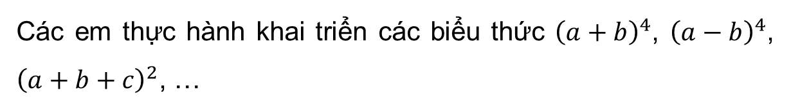
2. Khai triển các biểu thức có chứa tích hoặc lũy thừa
Sử dụng lệnh Expand (<biểu thức cần khai triển>).
Các em thực hành khai triển các biểu thức ${\left(a+b\right)}^{4}$, ${\left(a−b\right)}^{4}$, ${\left(a+b+c\right)}^{2}$, …

Slide 8
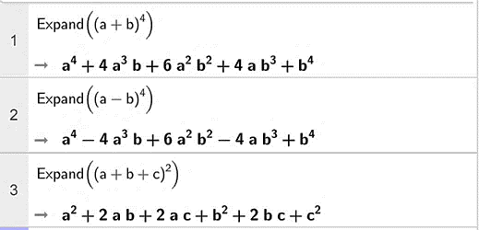

Kết quả:

Slide 9



Lưu ý:
Dấu nhân được dùng với kí hiệu *.
Dấu lũy thừa được dùng với kí hiệu ^.
Cần ghi đủ phép nhân giữa hai biến của đa thức khi viết lệnh, chẳng hạn $xy^{2}$ viết là x*y^2.

Slide 10
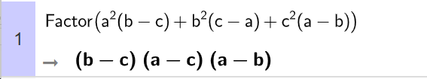
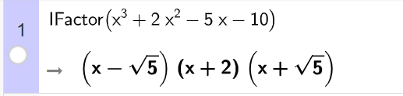
3. Phân tích đa thức thành nhân tử
Sử dụng lệnh Factor (<đa thức>)
Trường hơp phân tích đa thức thành nhân tử có chứa số vô tỉ thì dùng lệnh IFactor (<đa thức>)

Slide 11
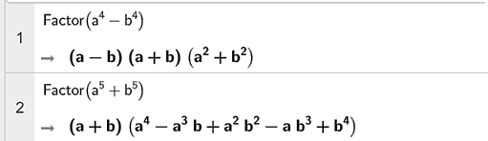
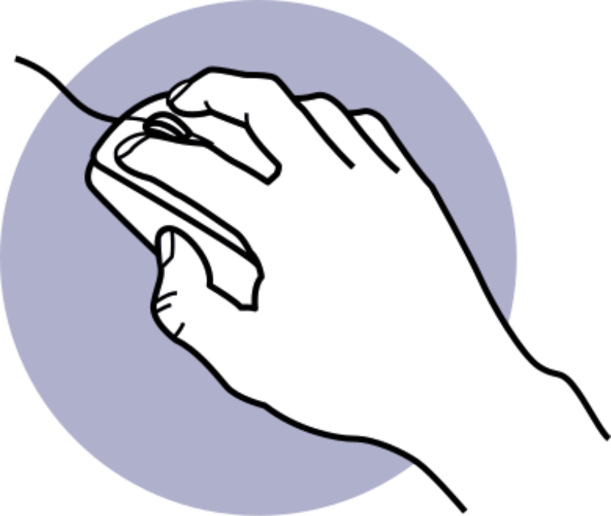
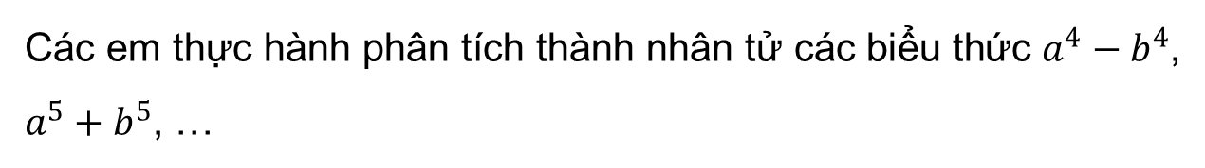
Các em thực hành phân tích thành nhân tử các biểu thức $a^{4}−b^{4}$, $a^{5}+b^{5}$, …
Kết quả:

Slide 12





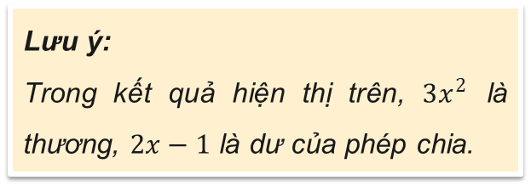
4. Chia đa thức
Dùng lệnh Div (<đa thức bị chia>,<đa thức chia>) để tìm thương, lệnh Mod (<đa thức bị chia>,<đa thức chia>) để tìm dư; lệnh Division (<đa thức bị chia>,<đa thức chia>) để tìm cả thương và dư của phép chia hai đa thức.
Lưu ý:
Trong kết quả hiện thị trên, $3x^{2}$ là thương, $2x−1$ là dư của phép chia.

Slide 13
Nếu muốn sử dụng giao diện tiếng Việt, sau khi khởi động GeoGebra, chọn Options Language Vietnamese/Tiếng Việt. Khi đó, thay vì cú pháp lệnh tiếng Anh như trình bày ở trên, ta dung cú pháp lệnh tiếng Việt tương ứng như trong bảng sau (lưu ý rằng cú pháp lệnh tiếng Việt có thể khác nhau tuỳ theo phiên bản GeoGebra.)
Chú ý
Lệnh | Cú pháp lệnh tiếng Anh | Cú pháp lệnh tiếng Việt
Khai triển biểu thức | Expand(<biểu thức>) | KhaiTriển(<biểu thức>)
Phân tích đa thức thành nhân tử | Factor(<đa thức>) | PhânTíchRaThừaSố(<đa thức>)
Phân tích đa thức thành nhân tử có chứa số vô tỉ | IFactor(<đa thức>) | ThừaSốvớiSốVôTỷ(<đa thức>)
Tìm dư | Mod(<đa thức bị chia>,<đa thức chia>) | SốDư(<đa thức bị chia>,<đa thức chia>)
Tìm cả thương và dư | Division(<đa thức bị chia>,<đa thức chia>) | PhépChia(<đa thức bị chia>,<đa thức chia>)

Slide 14
LUYỆN TẬP
Sử dụng phần mềm GeoGebra,
hãy thực hiện các yêu cầu sau đây.

Slide 15

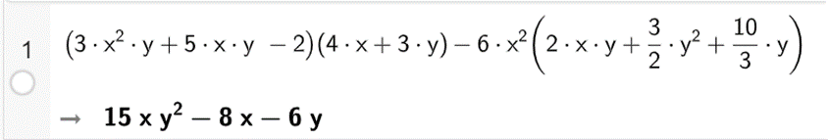

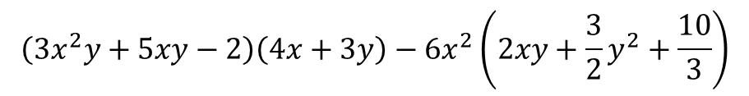
Bài 1 (SGK - tr.114)
$$\left(3x^{2}y+5xy−2\right)\left(4x+3y\right)−6x^{2}\left(2xy+\frac{3}{2}y^{2}+\frac{10}{3}\right)$$
Tính:
Giải:
Nhập biểu thức trên dòng lệnh của cửa sổ CAS sau đó nhấn Enter, kết quả sẽ được hiển thị ngay bên dưới
Vậy $\left(3x^{2}y+5xy−2\right)\left(4x+3y\right)−6x^{2}\left(2xy+\frac{3}{2}y^{2}+\frac{10}{3}\right)=15xy^{2}−8x−6y$

Slide 16
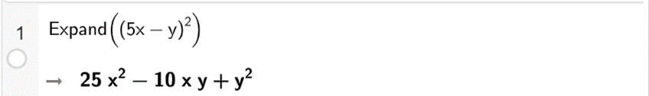
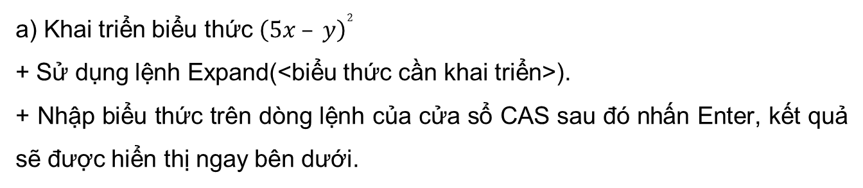
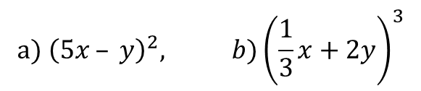

Bài 2 (SGK - tr.114)
$${a) \left(5x – y\right)}^{2}, b){\left(\frac{1}{3}x+2y\right)}^{3}$$
Khai triển các biểu thức sau:
Giải:
a) Khai triển biểu thức ${\left(5x – y\right)}^{2}$
+ Sử dụng lệnh Expand(<biểu thức cần khai triển>).
+ Nhập biểu thức trên dòng lệnh của cửa sổ CAS sau đó nhấn Enter, kết quả sẽ được hiển thị ngay bên dưới.
Vậy ${\left(5x−y\right)}^{2}=25x^{2}−10xy+y^{2}$

Slide 17
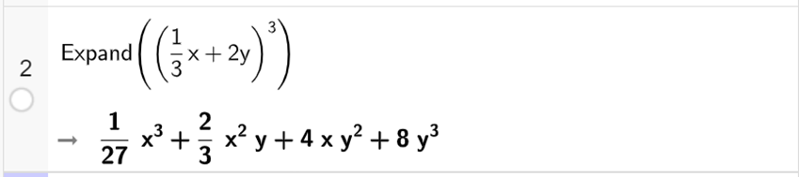

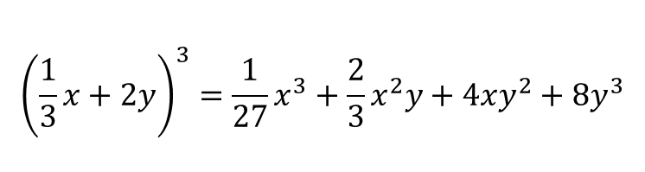
Giải:
$${\left(\frac{1}{3}x+2y\right)}^{3}$$
b) Khai triển biểu thức
+ Sử dụng lệnh Expand(<biểu thức cần khai triển>).
+ Nhập biểu thức trên dòng lệnh của cửa sổ CAS sau đó nhấn Enter, kết quả sẽ được hiển thị ngay bên dưới.
$${\left(\frac{1}{3}x+2y\right)}^{3}=\frac{1}{27}x^{3}+\frac{2}{3}x^{2}y+4xy^{2}+8y^{3}$$
Vậy

Slide 18
VẬN DỤNG
Sử dụng phần mềm GeoGebra,
hãy thực hiện các yêu cầu sau đây.

Slide 19




Bài 3 (SGK - tr.114)
Phân tích các đa thức sau thành nhân tử:
a) $x^{4} – 4x^{3} – 7x^{2} + 8x + 10$
b) ${\left(x + y + z\right)}^{3} – x^{3} – y^{3} – z^{3}$
Giải:
+ Sử dụng lệnh Factor(<đa thức>)
+ Nhập biểu thức trên dòng lệnh của cửa sổ CAS sau đó nhấn Enter, kết quả sẽ được hiển thị ngay bên dưới.

Slide 20



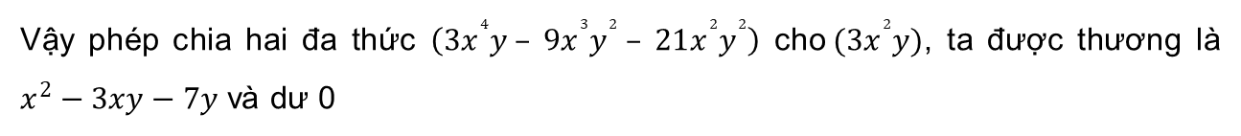

Bài 4 (SGK - tr.114)
Tìm thương và dư (nếu có) trong các phép chia sau:
a) $(3x^{4}y –9x^{3}y^{2}–21x^{2}y^{2}):(3x^{2}y)$
Giải:
+ Sử dụng lệnh Division(<đa thức bị chia>, <đa thức chia>) để tìm thương và dư của phép chia hai đa thức.
+ Nhập biểu thức trên dòng lệnh của cửa sổ CAS sau đó nhấn Enter, kết quả sẽ được hiển thị ngay bên dưới
Vậy phép chia hai đa thức $\left(3x^{4}y – 9x^{3}y^{2} – 21x^{2}y^{2}\right)$ cho$(3x^{2}y)$, ta được thương là $x^{2}−3xy−7y$ và dư 0

Slide 21


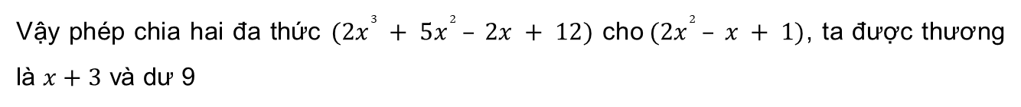
Bài 4 (SGK - tr.114)
Tìm thương và dư (nếu có) trong các phép chia sau:
b) $(2x^{3}+5x^{2}–2x+12):(2x^{2}–x+1)$
Giải:
+ Sử dụng lệnh Division(<đa thức bị chia>, <đa thức chia>) để tìm thương và dư của phép chia hai đa thức.
+ Nhập biểu thức trên dòng lệnh của cửa sổ CAS sau đó nhấn Enter, kết quả sẽ được hiển thị ngay bên dưới
Vậy phép chia hai đa thức $(2x^{3} + 5x^{2} – 2x + 12)$ cho$(2x^{2} – x + 1)$, ta được thương là $x+3$ và dư 9

Slide 22
HƯỚNG DẪN VỀ NHÀ
Ôn tập kiến thức đã học
Chuẩn bị bài sau - Vẽ hình đơn giản với phần mềm Geogebra

Slide 23
HẸN GẶP LẠI CÁC EM TRONG TIẾT HỌC SAU!

